Slide 1
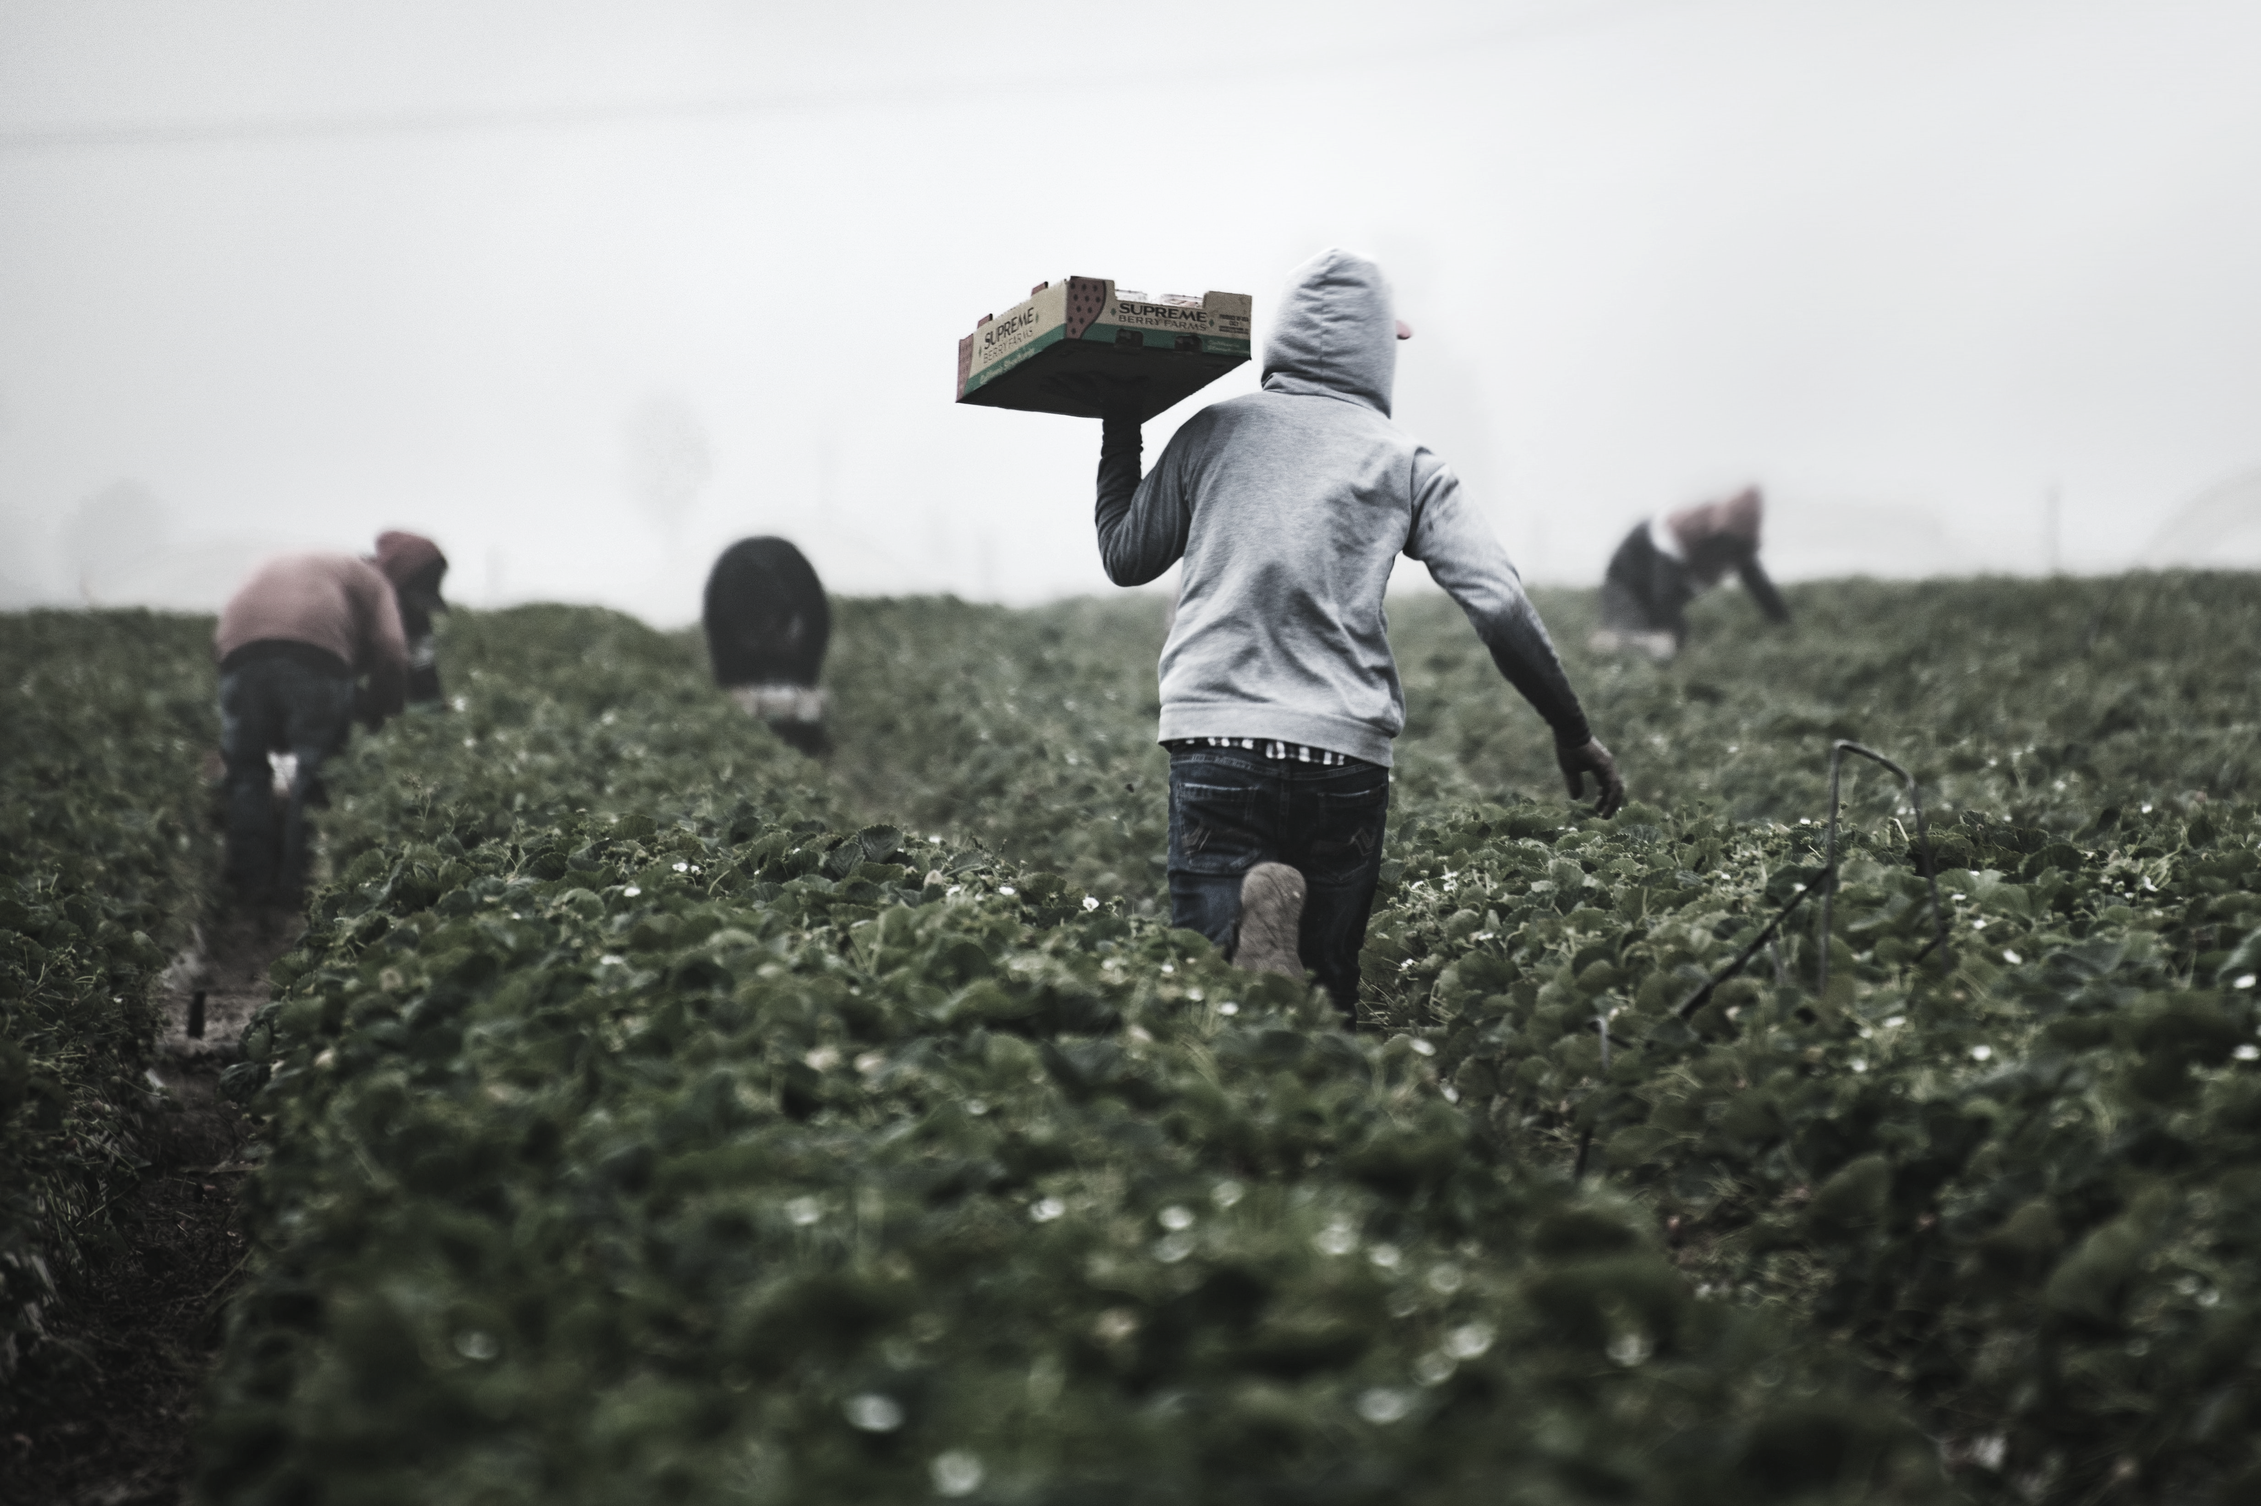
CADERNO DE CAMPO DIGITAL
Plantando o futuro para colher conquistas

Slide 2
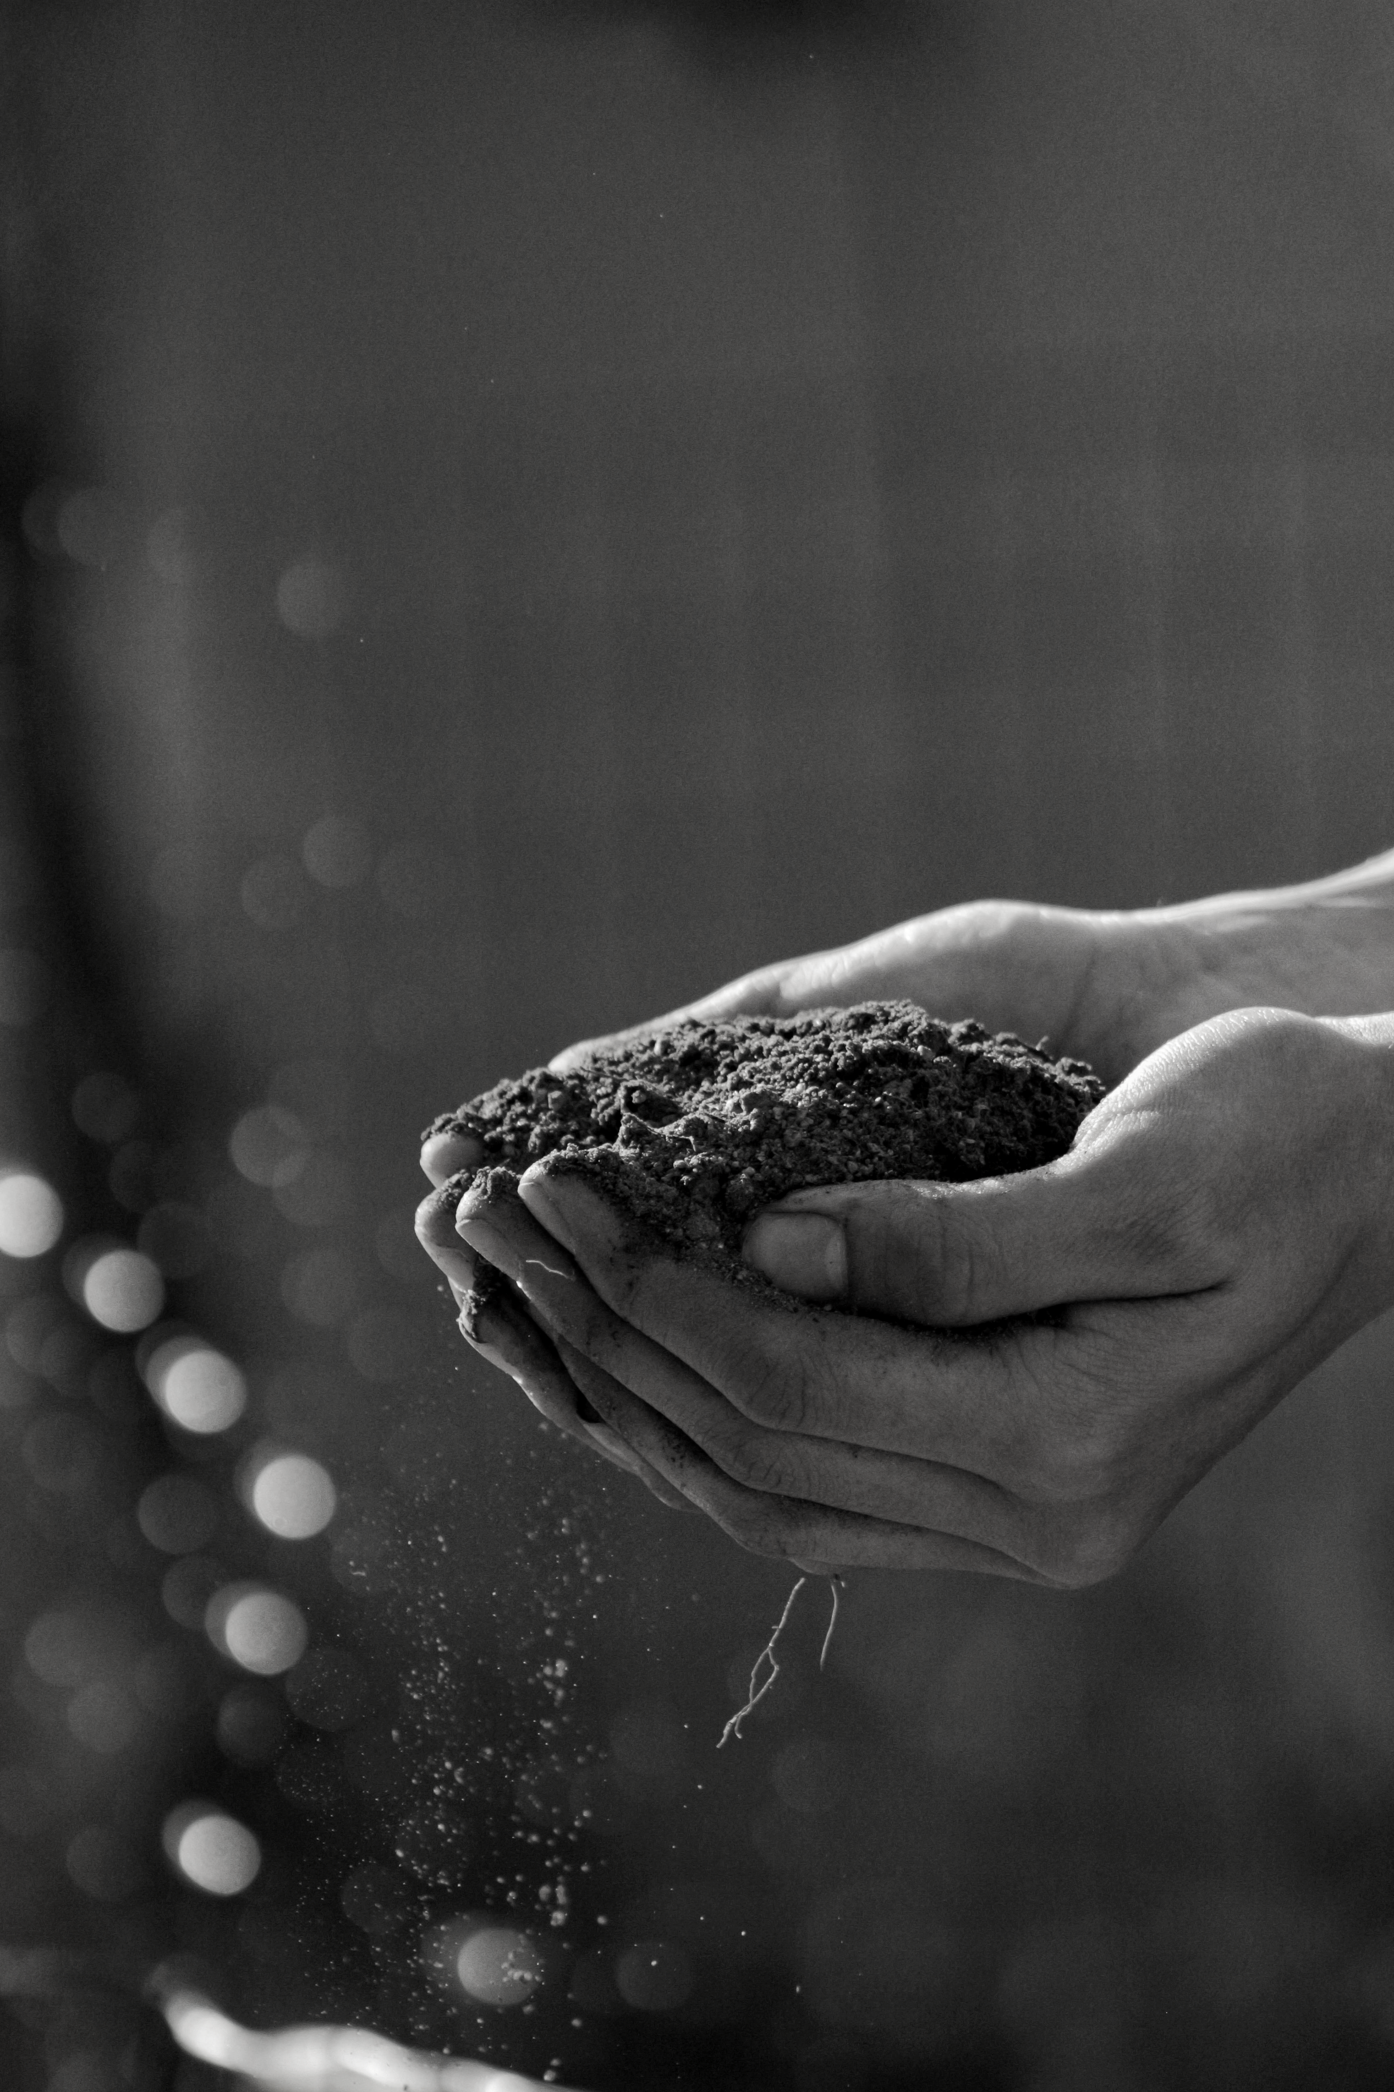
AGROTIS
Uma empresa que busca soluções para a implementação da norma INC-02 através da introdução e criação de um caderno de campo digital.

Slide 3
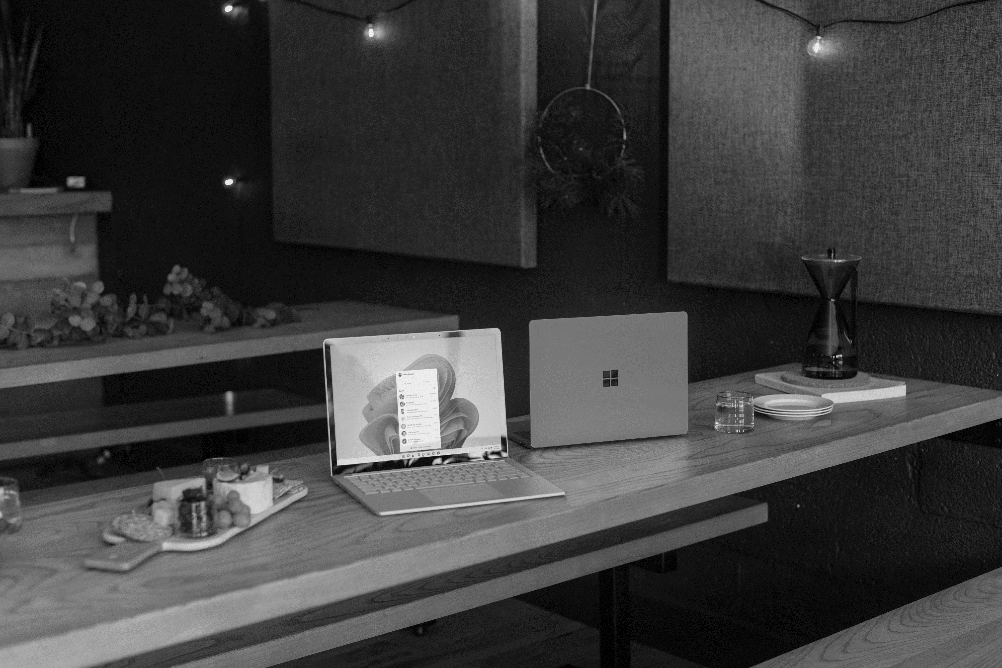
Caderno de Campo Digital
O que é
É um documento para registro de todas as atividades realizadas na produção de hortaliças e frutas.
$75M
Venus
Venus has a beautiful name, but it’s terribly hot
$150M
Mercury
Mercury is the smallest planet in our Solar System
Para que serve
Serve como uma ferramenta para o produtor controlar as operações realizadas na área de cultivo
50%
Saturn
Saturn is composed mostly of hydrogen and helium
25%
Neptune
Neptune is the farthest planet from the Sun

Slide 4
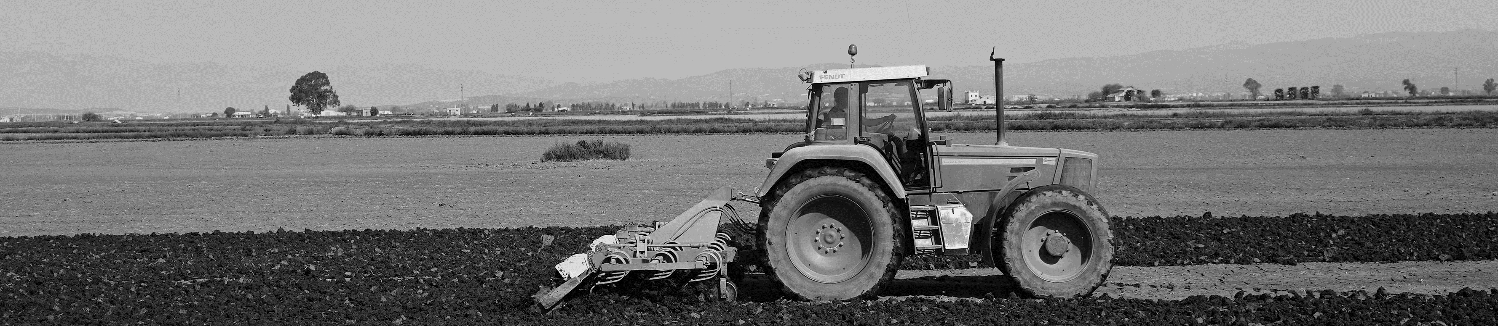



Plantio essencial
Temperatura
Umidade
Altitude
Áreas aptas têm temperatura média anual entre 18°C e 23°C
O déficit hídrico anual deve ser inferior a 150 mm anuais, ou seja a umidade pode varias de 10,8 a 11,2 %.
Recomenda-se o plantio em áreas entre 600 e 1.200 m de altitude.

Slide 5
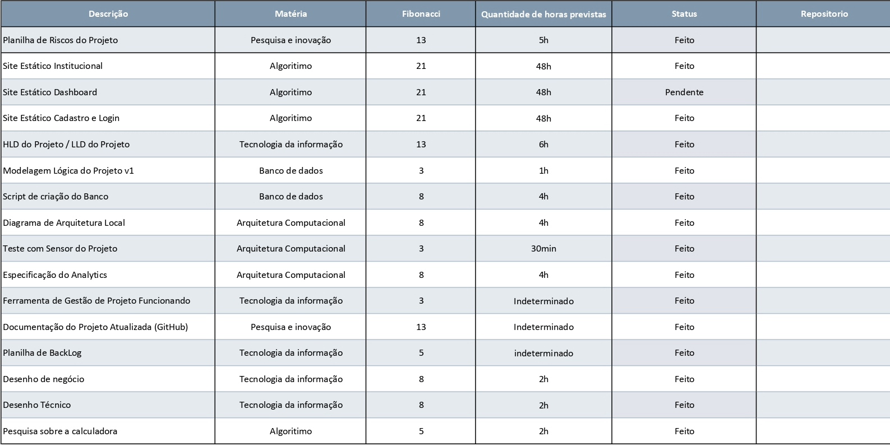
Backlog

Slide 6








Diagrama de Solução de Negócio
Banco de dados
Lote
Caderno de campo digital
Placa Arduino
Coleta de dados
Aplicação
Computador com acesso à internet

Slide 7
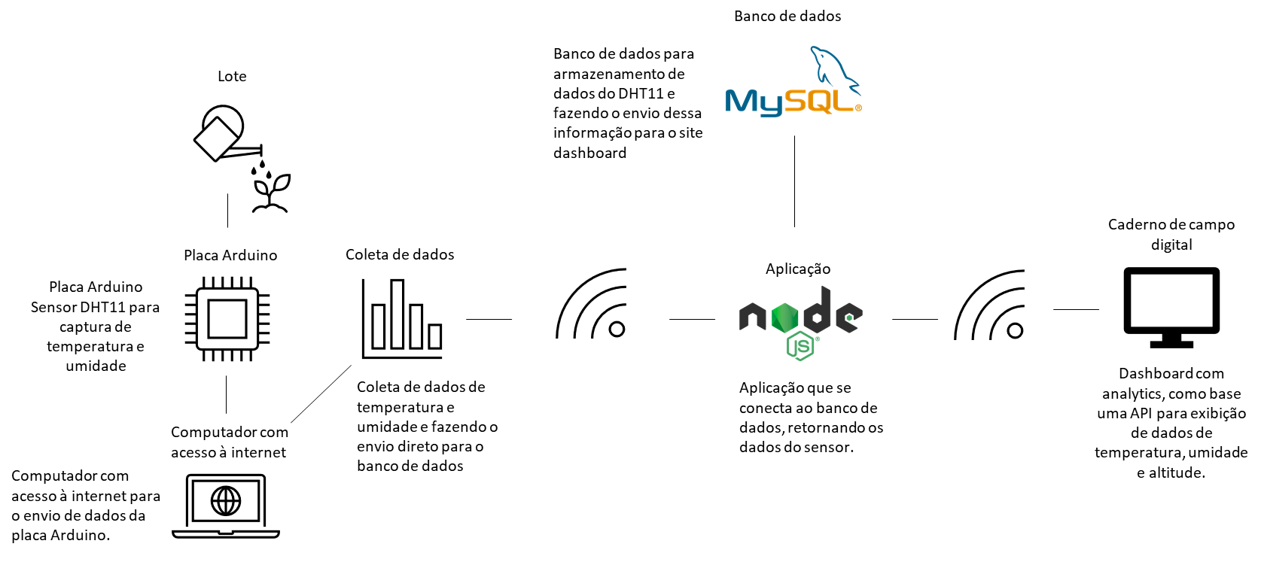
Diagrama de Solução Técnico

Slide 8
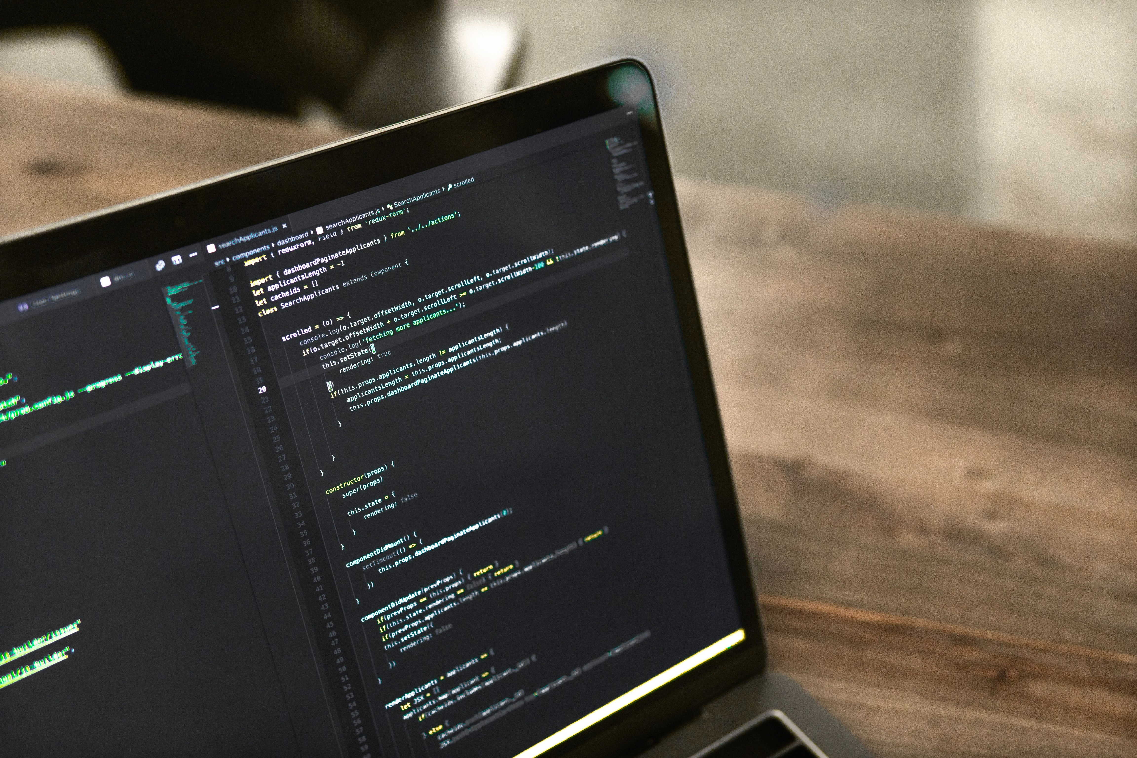
Analises das produções técnicas
02

